Slide 1
МБОУ СОШ№25 г. Новошахтинск, учитель биологии Малышева Е.М.
Многообразие насекомых

Slide 2
Хоть летает, но не птица,
Тонкой талией гордится.
Собирает сладкий мед,
Но вот в улье не живет.

Slide 3
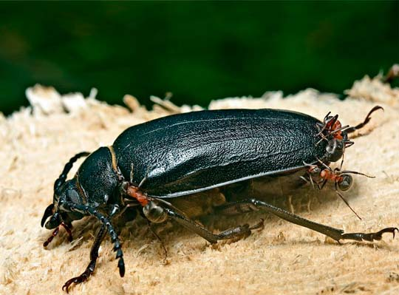
Два рога, а не бык,
Шесть ног без копыт.
Летит – воет.
Сядет –землю роет.

Slide 4
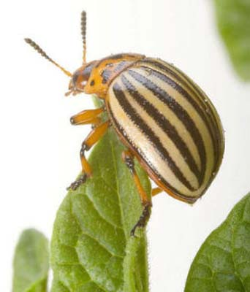
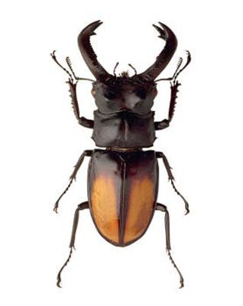

Slide 5
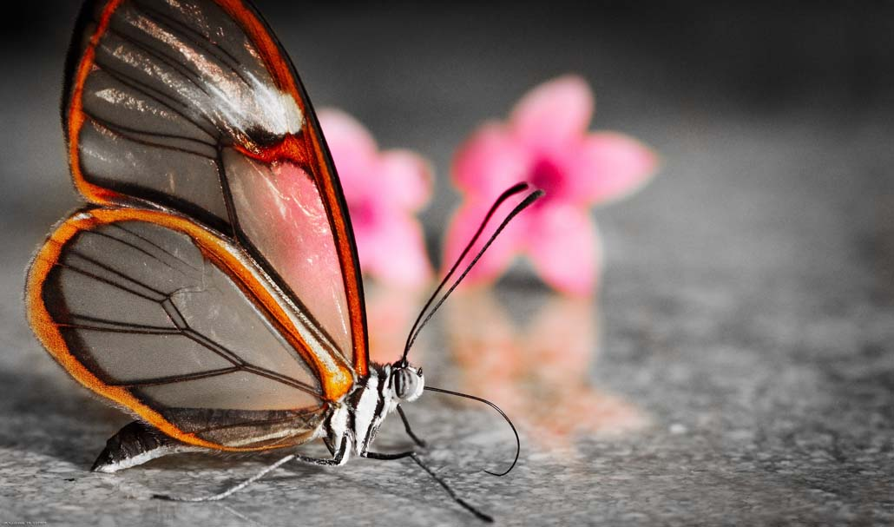
Спал цветок и вдруг проснулся –
Больше спать не захотел,
Шевельнулся,
встрепенулся,
Взвился вверх и улетел

Slide 6
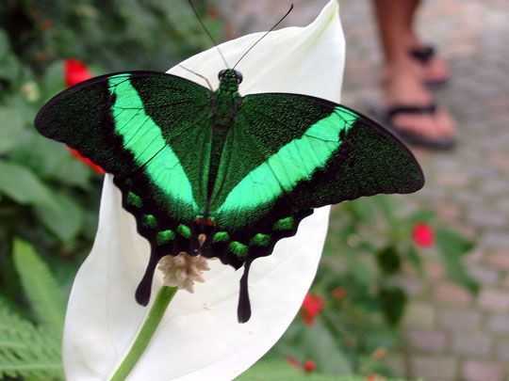
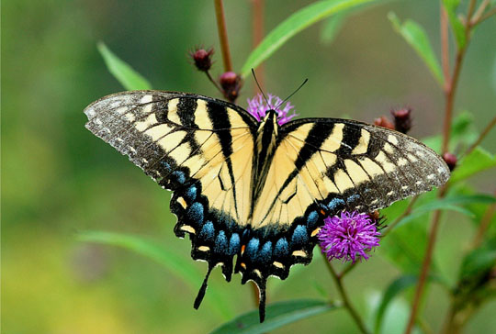
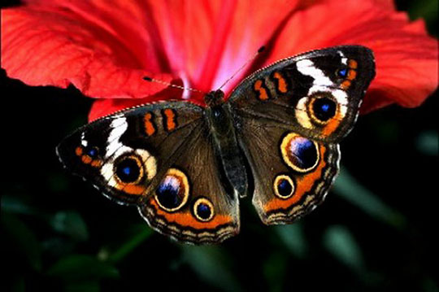

Slide 7
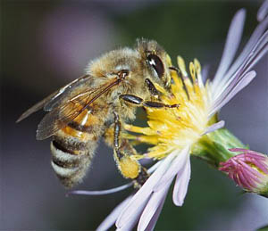
Домовитая хозяйка
Пролетает над лужайкой.
Похлопочет над цветком –
ОН поделится медком

Slide 8
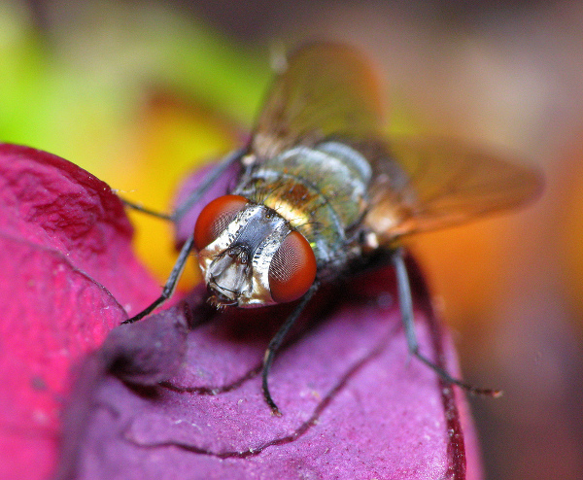
Ходит над нами
Вверх ногами,
С нами обедает –
Всего отведает,
Станешь гнать –
Начнет жужжать

Slide 9
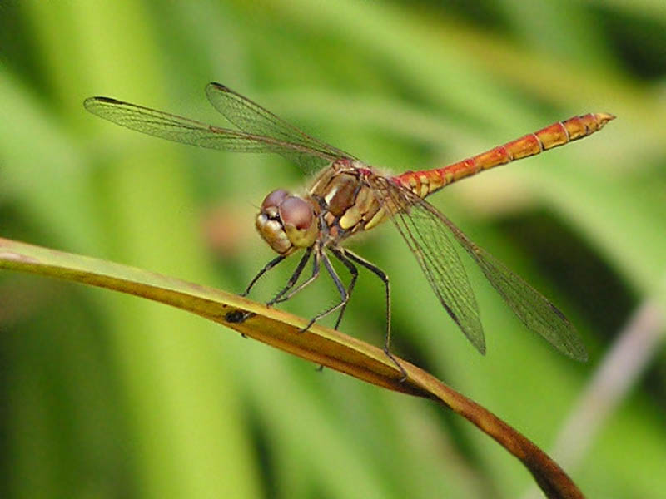
Прозрачнокрылый вертолет
Свой совершает перелет
С розовощекой кашки
На блюдечко ромашки

Slide 10
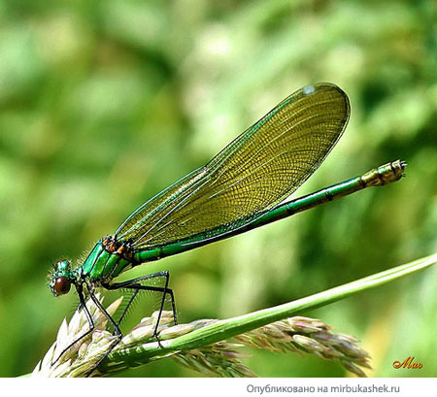
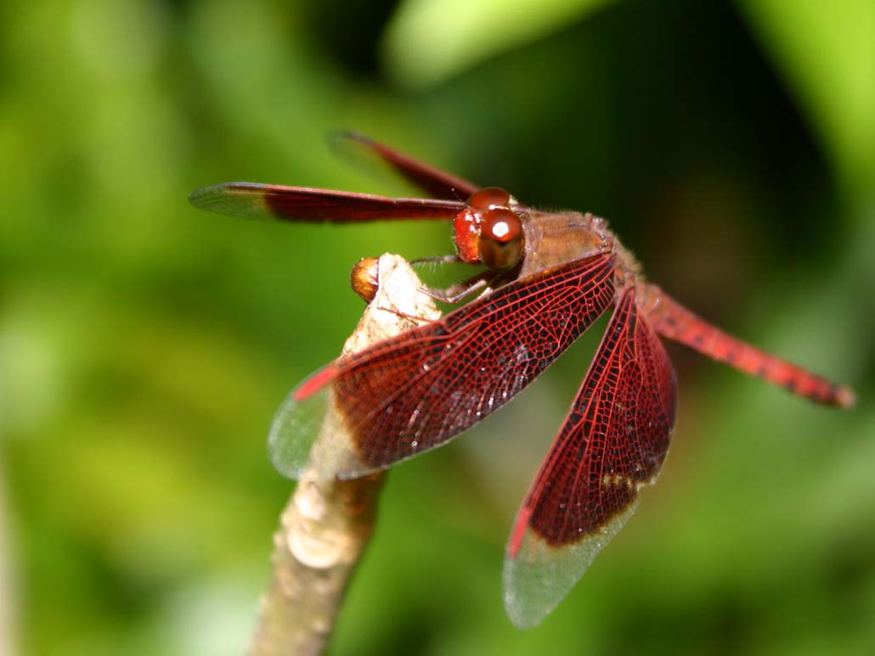

Slide 11
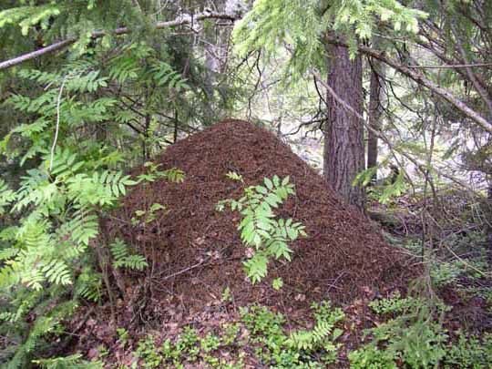
Кто они? Откуда? Чьи?
Льются черные ручьи:
Дружно маленькие точки
Строят дом себе на кочке

Slide 12
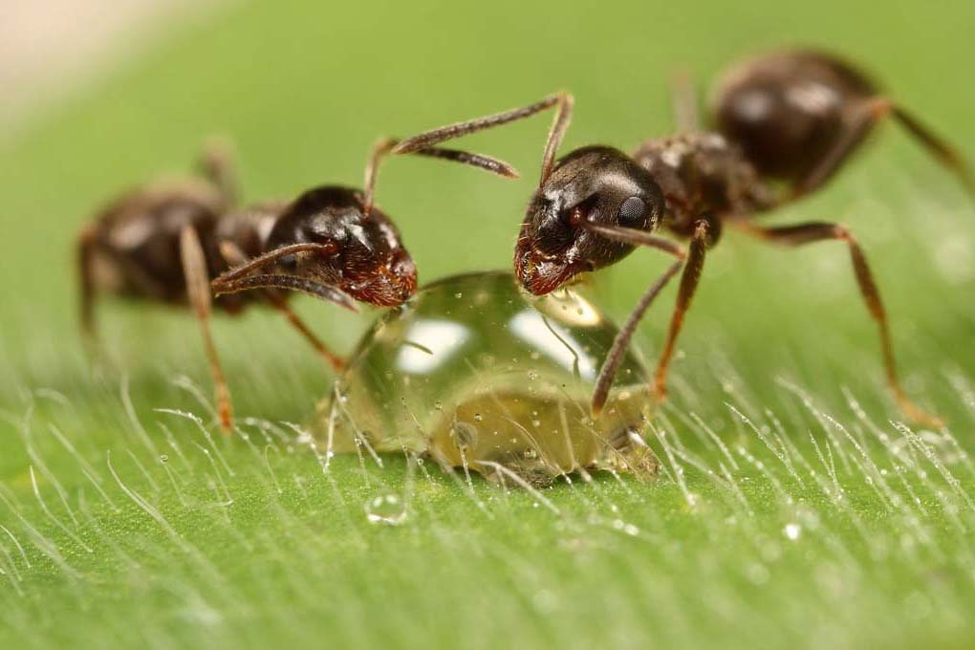

Slide 13
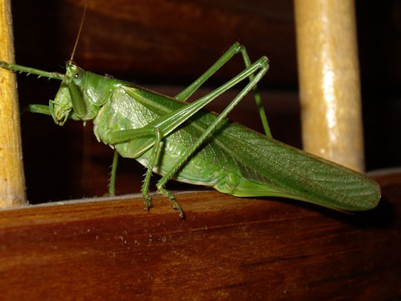
Во фраке зеленом маэстро
Взлетает над лугом в цвету,
Он – гордость лесного оркестра
И лучший прыгун в высоту

Slide 14
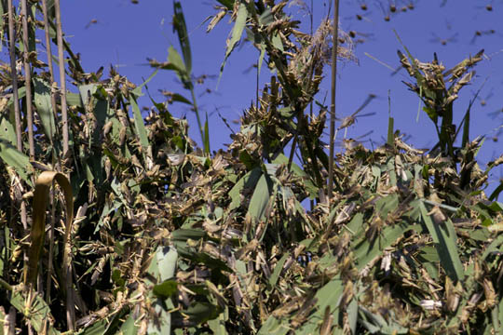
Она как кузнечик, но только крупней,
Есть две пары крыльев
Длинных у ней,
А если вредитель тот в поле попал,
То урожай у крестьян весь пропал

Slide 15
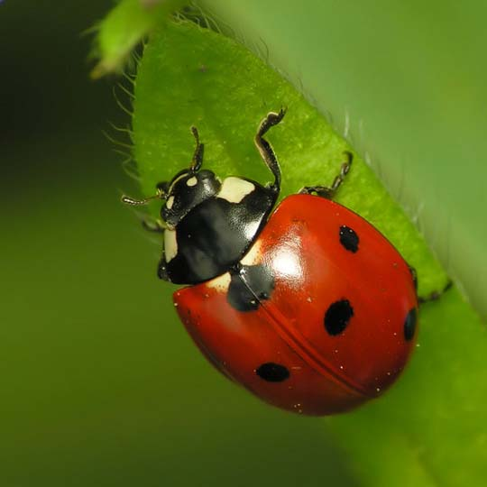
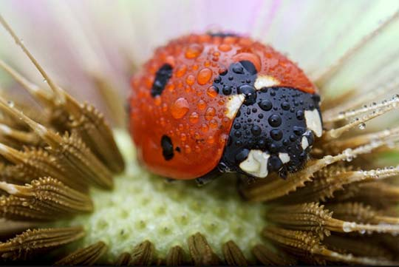
У кого вся спинка в точках?
Кто пасется на листочках?
Кого подняться просим в небо
И принести от туда хлеба

Slide 16
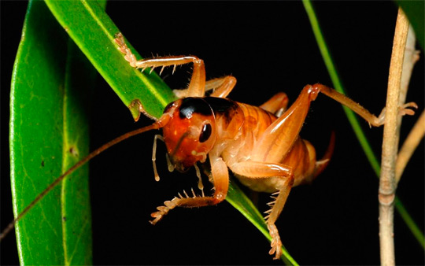
Целый день он спать не прочь,
Но едва наступит ночь,
Запоёт его смычок,
Музыканта звать ……

Slide 17
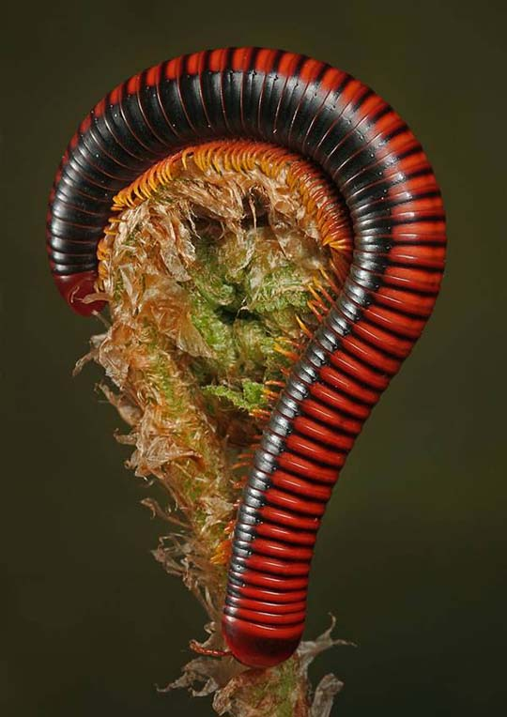
Угадай кто?

Slide 18
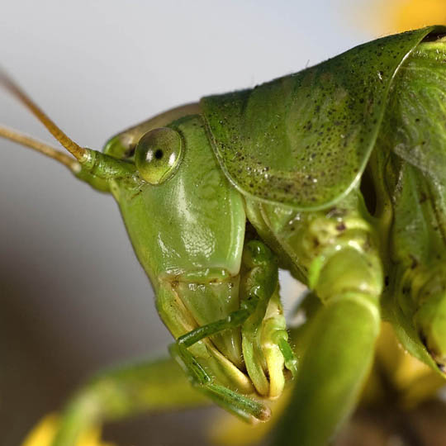

Slide 19
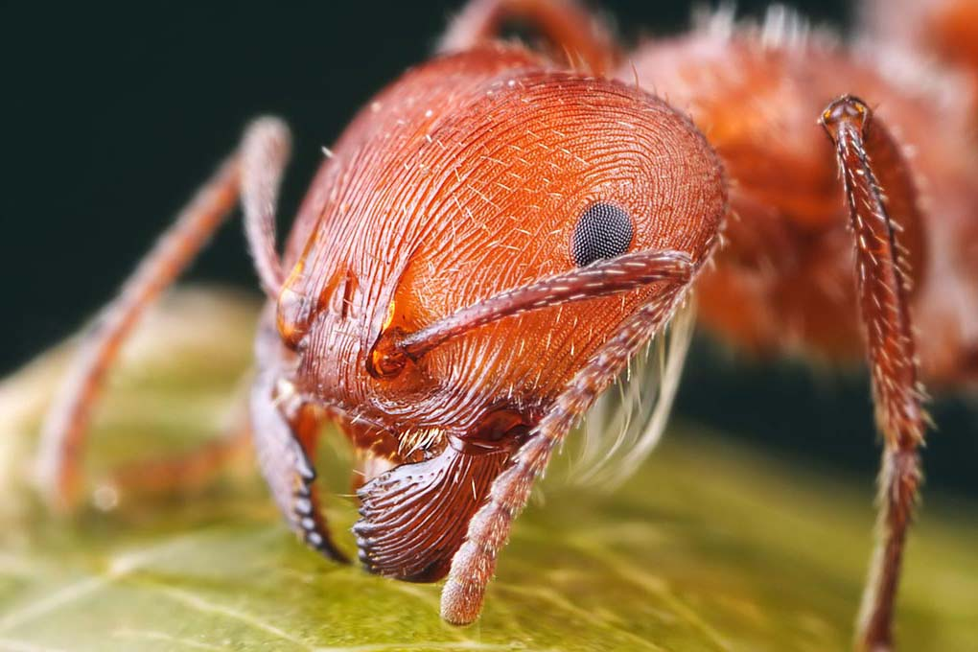

Slide 20
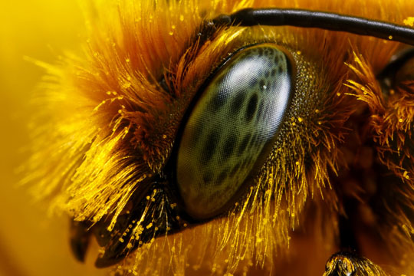

Slide 21
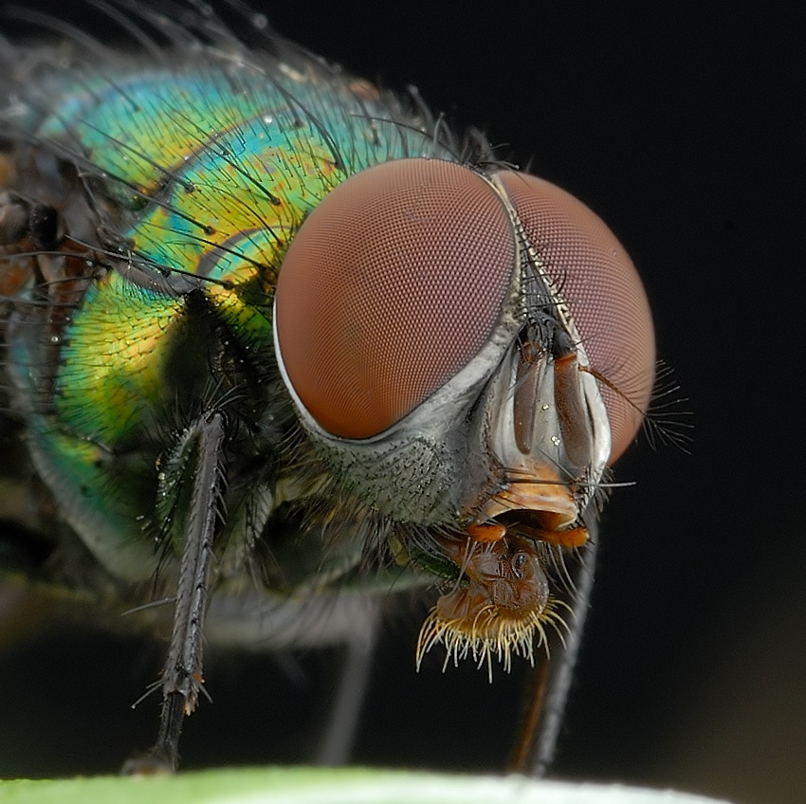

Slide 22
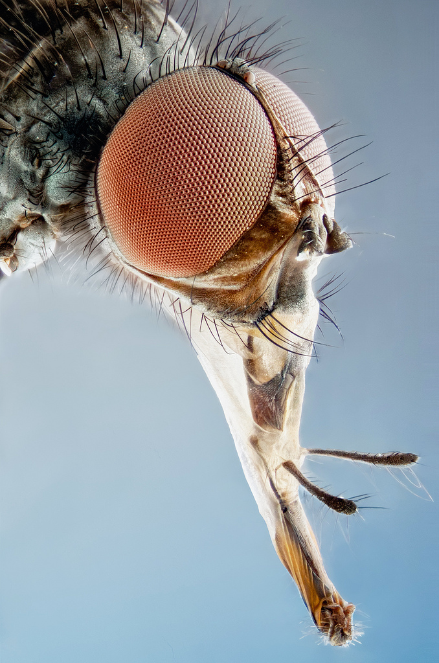

Slide 23
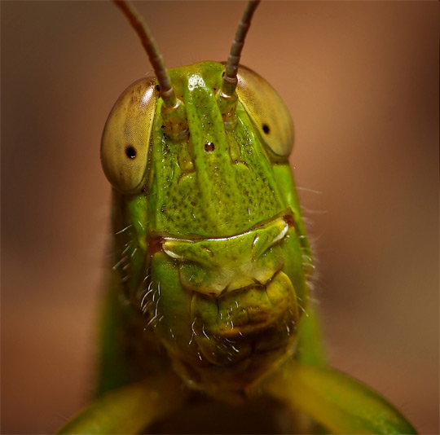

Slide 24
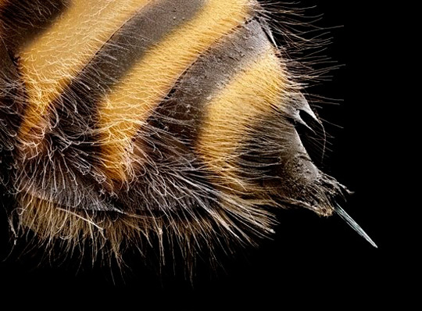

Slide 25
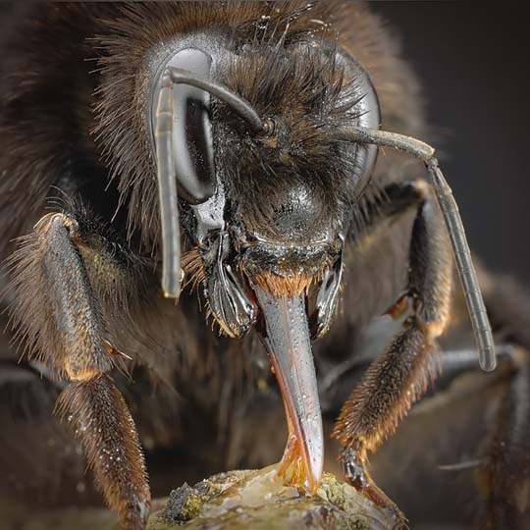

Slide 26
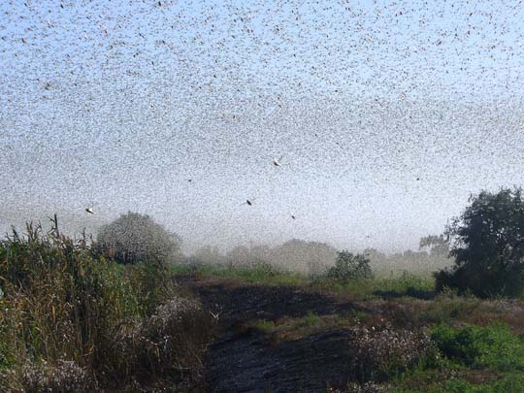

Slide 28
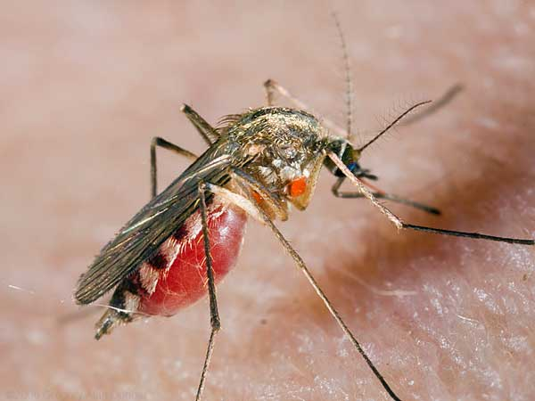

Slide 31
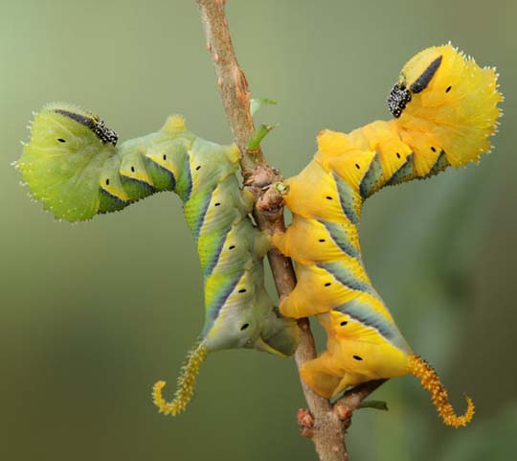
Удивительные и необыкновенные

Slide 33
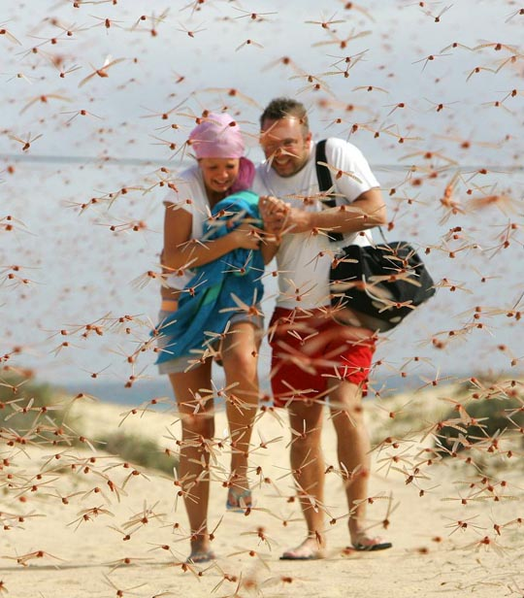

Slide 34
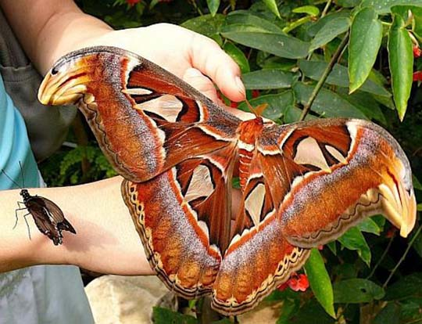

Slide 35
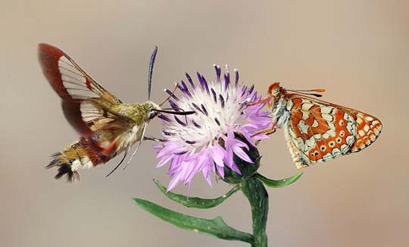

Slide 36
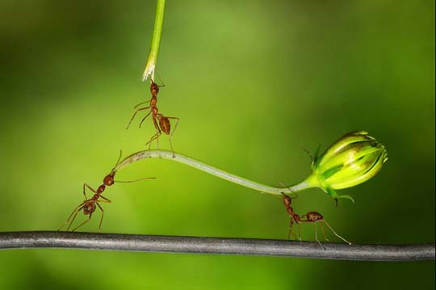

Slide 37
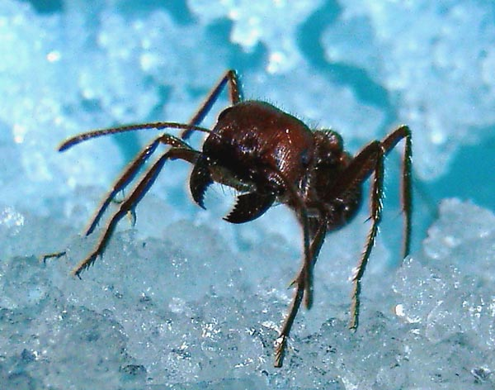

Slide 38
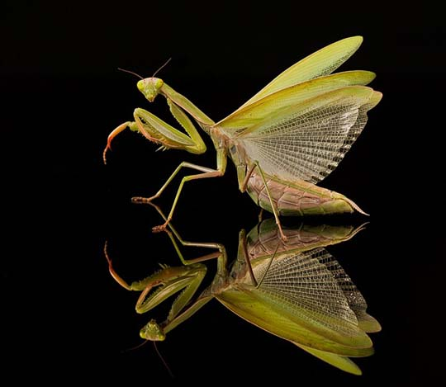

Slide 39
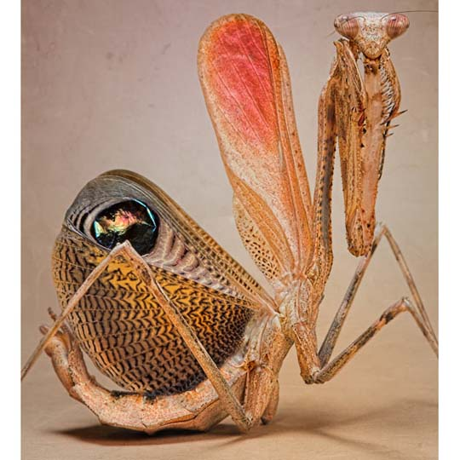

Slide 41
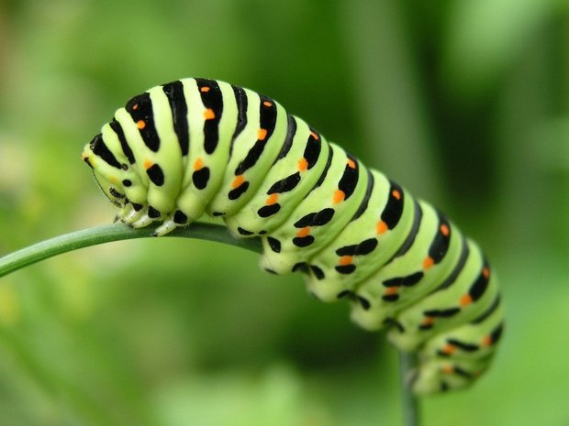
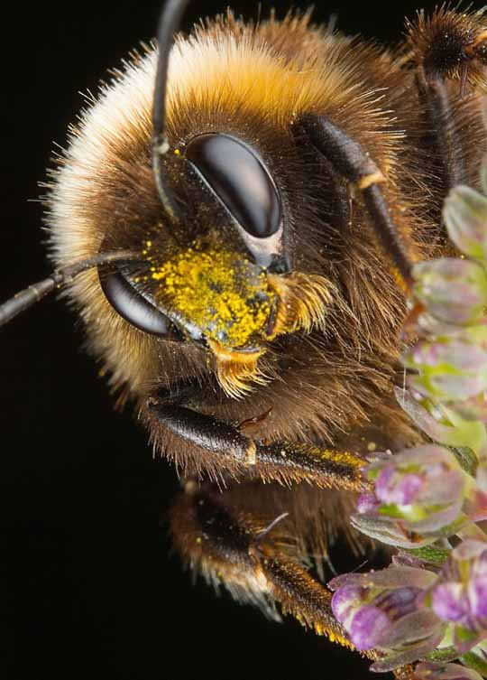
Спасибо за внимание!

